Slide 1
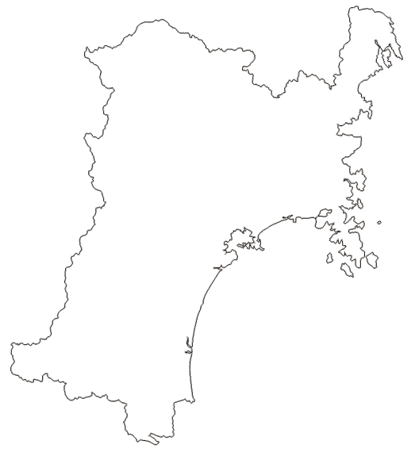
すくすくみやぎっ子通信
令和４年７月号
季節ごとに宮城の旬の農林水産物をご紹介します！
牛乳 学校給食には欠かせない貴重な栄養源！！
○全国の生乳生産量（令和２年）
 | 都道府県 | 生乳生産量（トン）
１位 | 北海道 | 4,153,714
２位 | 栃木県 | 329,793
３位 | 熊本県 | 259,179
１０位 | 宮城県 | 110,526
都道府県別の年間生乳生産量は北海道がダントツの１位！
北海道だけで全国生乳生産量の半分以上を占めています。
宮城県は全国１０位（約１１万トン）の生乳生産量です。
東北の中では、岩手県（約２１万トン：全国４位）に次いで東北２位の生乳生産量を誇ります。
出典：牛乳乳製品統計
○県内の生乳生産状況（平成３０年度）
栗原市
 | 宮城県内 市町村 | 生乳生産量（トン）
１位 | 登米市 | 13,098
２位 | 加美町 | 11,354
３位 | 大崎市 | 11,095
４位 | 丸森町 | 10,078
５位 | 栗原市 | 9,317
登米市
加美町・大崎市
白石市・蔵王町
出典：県内酪農協に対する調査（宮城県畜産課）
丸森町
※県内で比較的生乳生産量の多い市町村を表示しています。
○栄養バランスのいい牛乳
牛乳は、各種栄養素がバランス良く含まれた準完全栄養食品です。生命維持のために不可欠な三大栄養素であるたんぱく質、脂質、炭水化物に加え、日本人の食生活に不足しがちなカルシウムなどのミネラルやビタミンA、B₂などを豊富に含んでいます。
１０代のころに食事と運動で骨へのカルシウム蓄積を十分に増やしておくことが、成人期・
高齢期の骨粗鬆症を予防する重要なポイントとなります。そのため、牛乳乳製品などカルシウム吸収率の良い食品を十分に摂ることが大切です。また、牛乳乳製品に含まれるアミノ酸には、筋肉づくりに必要とされる分岐鎖アミノ酸（BCAA／バリン、ロイシン、イソロイシン）がバランス良く含まれています。
出典：一般社団法人Jミルク「牛乳乳製品の知識」

Slide 2
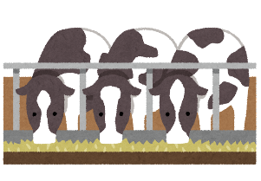
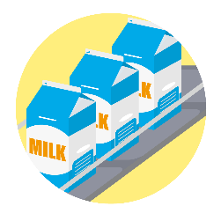
○学校給食用牛乳のあゆみ
現在のような学校給食が始まるきっかけとなったのは第二次世界大戦後。食糧不足に陥っていた日本に対して世界から集められた援助物資がユニセフ等から日本に届き、その食品を使った味噌汁や脱脂粉乳が給食として出されました。
脱脂粉乳とは、牛乳から脂肪分と水分を抜いて粉状にしたものです。今ではスキムミルクと呼ばれています。
１９５８年、一部地域で脱脂粉乳に代わって牛乳が提供されるようになりました。
昭和４０年（１９６５年）代になると、牛乳の生産量が上昇し全国的に脱脂粉乳に代わってビン入りの牛乳が提供されるようになりました。昭和50年（１９７５年）代になると、現代のこどもたちにもなじみ深い、紙パック入り牛乳が登場します。
出典：一般社団法人Jミルクホームページ「学校給食のうつり変わりをたずねて」
一般社団法人日本乳業協会ホームページ「乳と乳製品のQ＆A」
○牛乳が学校や家庭に届くまで
酪農家
クーラーステーション（CS）
乳業工場
学校
配送センターなどを通じて小売店などへ
早朝と夕方の１日２回搾乳します。毎日搾乳しないと牛が病気になってしまうため、酪農家に休みはありません。
搾乳された生乳は、タンクローリーによってクーラーステーション（CS）に運ばれ、CSから各地の乳業工場に搬入されます。
乳業工場に運ばれた生乳は殺菌され、牛乳やヨーグルト、バター、チーズなどの乳製品が製造されます。
○生乳の需要と供給について
牛は暑さに弱いため、夏は人間同様バテ気味になり、生乳の量（供給）が減ります。冬から春にかけては夏バテは解消され、生乳の量（供給）は増加します。
その一方で、牛乳向けを中心に生乳の需要は夏に増加し、冬に減少する傾向にあります。特に、年末年始や年度末は、学校が冬休みや春休みで給食がなくなるため、一年の中で最も需要が減少します。
牛は、誕生してから出産して生乳を出すまでに２年以上かかります。生き物である牛から生み出される生乳の生産量は、簡単に増やしたり、減らしたりすることができません。
需要が極端に減少してしまうと、せっかく生産された生乳が廃棄されてしまうおそれが出てきます。
廃棄される生乳が発生しないよう、年末年始や年度末の牛乳・乳製品の消費拡大にご協力をお願いします！
（トン／日）
（㎘／日）
（供給）
（需要）
出典：牛乳乳製品統計を基に畜産課作成
発行：宮城県 農政部 農業政策室、畜産課
電話：０２２－２１１－２８９２ メール：noseise-f@pref.miyagi.lg.jp
ホームページ：https://www.pref.miyagi.jp/soshiki/noseise/index.html

